Slide 1
נושא שנתי
ודמות השנה בחמ"ד

Slide 2

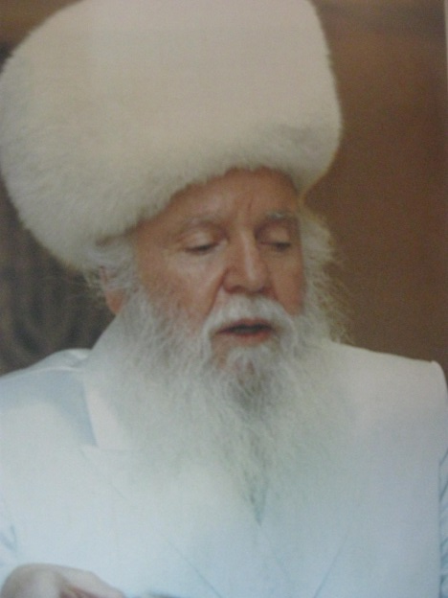
הנושא השנתי+ הדמות:
70 שנה למדינת ישראל
הרב מאיר יהודה גץ

Slide 3
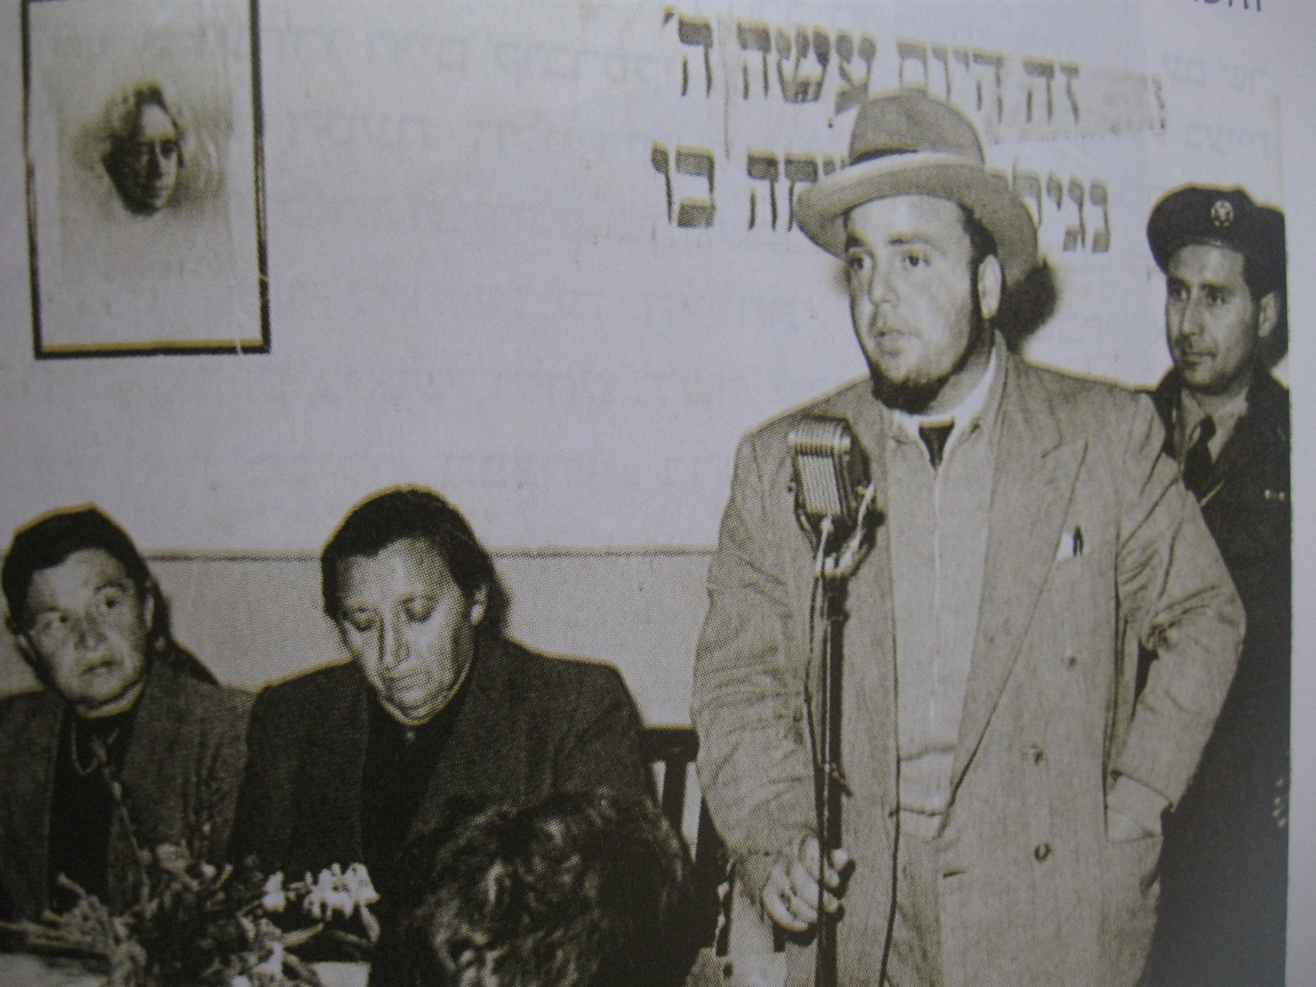
הרב מאיר יהודה גץ זצ"ל
תורה, עלייה, ביטחון והתיישבות, רב הכותל
נולד: תוניס, ה'תרפ"ד – (1924). לפני 93 שנה.
בילדותו: למד תורה, היה פעיל ומדריך בתנועת הנוער הציונית. הגן על חבריו מפני אנטישמיים. עבד במחנות כפייה של הנאצים, הגן על כבוד עם ישראל.
אהבת הארץ: עלה לארץ בשנת תש"ט (1949), היה לרב, מנהל בית-ספר ומנהיג קהילתי במושב עולים 'כרם בן-זימרה' שבגליל.

Slide 4
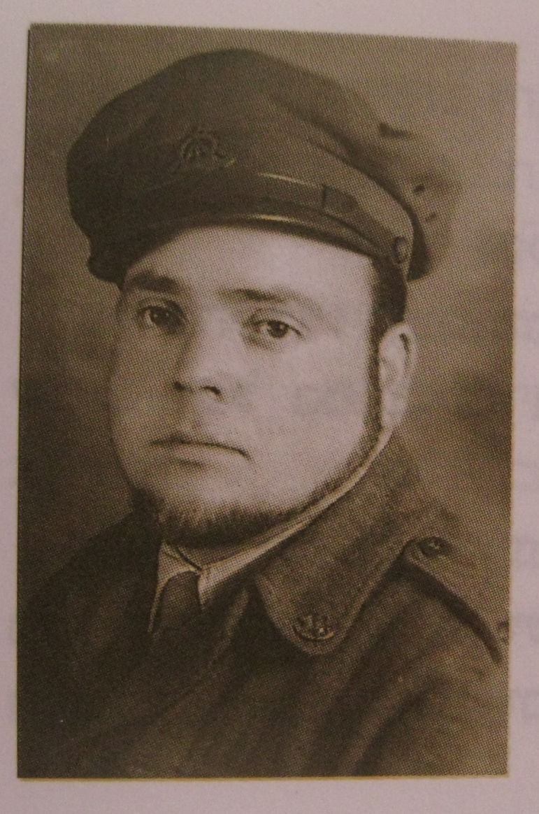

הרב מאיר יהודה גץ זצ"ל
תורה, עלייה, ביטחון והתיישבות, רב הכותל
אהבה לעם ולמדינה: שירת בצבא בהצטיינות. כחייל, כקצין, וכמפקד המושבים בסביבה. בנו אבנר ז"ל נהרג בקרב על שחרור העיר העתיקה במלחמת ששת הימים.
אהבה לירושלים ולמקדש: במשך 28 שנה שימש כרב הכותל. התגורר ברובע היהודי, פעל לחפירת 'מנהרות הכותל', והקים מחדש את ישיבת המקובלים 'בית-אל' בעיר העתיקה.
מסר מרכזי: "אודה לה' אשר זיכני לחיות כיהודי, ללמד תורה ודרך ארץ, לסייע במצות יישוב הארץ, ולהשכין שלום בין אדם לחברו ובין יוצאי גלויות שונות".
00:00-3:40 – אהבת הארץ, עליה, חינוך, התיישבות
24:50-26:30 – אחדות שבטי ישראל

